Slide 1


用科技的力量诠释关爱·教育·成长
伴行·3618
研发部门
springmvc的xml配置和javaconfig
刘文杰 / 研发部门
www.i3618.com.cn
Version：1.0

Slide 2

问题
为什么会存在JavaConfig？

Slide 3
各路观点的集合
1
spring Xml的配置雍容复杂
2
注解的广泛支持和易用性
3
条件注解的概念引用
4
决定优（先）于配置的理念

Slide 4
什么是JavaConfig
i
JavaConfig是一个spring的子项目，使用注释来描述Bean配置的组件，使用XML来配置Bean所能实现的功能，通过JavaConfig同样可以很好的实现。

Slide 5
我们学习的目的
i
虽然JavaConfig可以替代xml配置，但是我们并不能单纯的认为JavaConfig就比Xml配置更方便，而是要了解一个全新的配置方式，在不同的场景来更好的进行选择。

Slide 6
准备篇 I：JavaServlet 3.1新特性

Slide 7

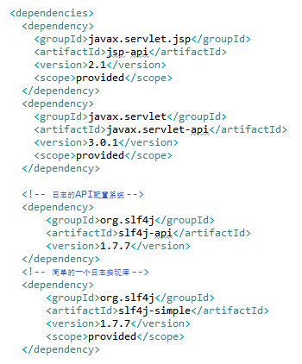

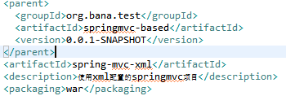
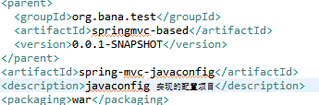
本示例的结构说明
创建2个项目，2个web项目，一个是使用xml配置的方式，一个是使用JavaConfig的配置方式的项目，两个项目都继承base项目，引用的jar包相同，通过base项目继承

Slide 8
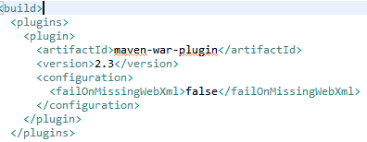
本示例的结构说明
2个项目在构建是唯一不同的是，在springmvc-javaconfig项目中，maven-war-plugin要增加一个配置，<failOnMissingWebXml>false</failOnMissingWebXml>，这是为了让war项目没有web.xml配置文件时，构建不要报错。

Slide 9
本示例的结构说明
i
这里所有的运行环境都是Java1.7以上，web容器为tomcat7以上，至于因为容器不同而导致的可能的不兼容问题这里不进行讨论，因环境不同需要自行验证

Slide 10



运行一个helloworld项目
在两个项目中分别创建一个index.html的页面代码，代码中只输出一个helloworld，这样使用tomcat7运行这两个web项目，这两个项目都可以正常的进行执行，唯一的区别是，xml的web项目中存在一个空的web.xml配置文件

Slide 11

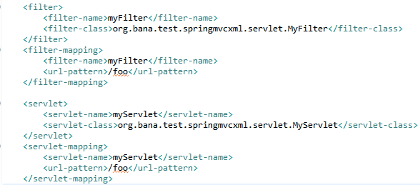
使用两种方式添加一个Servlet和Filter
我们在两个项目中分别创建一个Servlet和Filter，javaconfig的项目我们使用WebServlet和WebFilter注解来实现，xml的项目我们在web.xml的注解中增加配置的方式实现
注：使用web.xml配置的也可以使用注解来发布Servlet和Filter，这里只是为了分开演示

Slide 12
组件化的web开发
我们讨论各种方法的目的都是为了提高我们的开发效率，而目前JavaWeb开发中，将web组件甚至是页面进行组件化开发越来越成为趋势，那么我们看看两种方式的web组件化开发的示例。
i

Slide 13


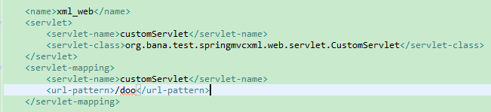
以组件的形式声明Servlet
我们新增两个项目，javaconfig-jar和xml-jar项目，每个项目中新建一个Servlet，javaconfig项目使用注解，xml项目在META-INF目录下增加一个web-fragment.xml片段发布Servlet
注：eclipse运行使用XML的项目时可能无法访问，将war包拷贝到tomcat目录下或者将xml-jar项目close掉运行都可以得到运行结果。

Slide 14
组件化的web开发
i
现在我们基本了解了web组件开发的方式，但是我们考虑一个问题，所有的方式都存在一个问题。
组件的访问路径和配置是写死在jar包组件中的，这个是很难被接受的。所以我们引入一下几个内容

Slide 15
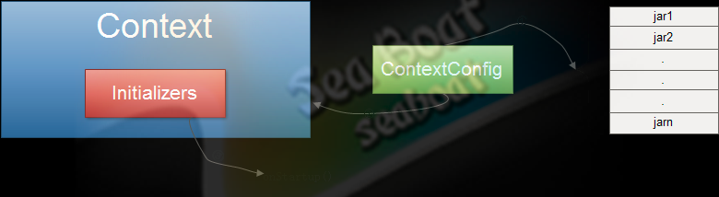
ServletContainerInitializer
Tomcat容器的ServletContainerInitializer机制的实现，主要交由Context容器和ContextConfig监听器共同实现，ContextConfig监听器负责在容器启动时读取每个web应用的WEB-INF/lib目录下包含的jar包的META-INF/services/javax.servlet.ServletContainerInitializer，以及web根目录下的META-INF/services/javax.servlet.ServletContainerInitializer，通过反射完成这些ServletContainerInitializer的实例化，然后再设置到Context容器中，最后Context容器启动时就会分别调用每个ServletContainerInitializer的onStartup方法，并将感兴趣的类作为参数传入

Slide 16
ServletContainerInitializer
jar包中使用方式
引用在jar包的META-INF文件夹下的services文件夹
可以自定义HandleType对象，自动引用不需要声明
war包中的使用方式
要在webapp的根目录下的Services文件夹引用
可以自定义HandleType对象，自动引用，不需要声明
重要的是，我在tomcat和jetty中进行试验都无法证实这种调用方式，还需要后续观察是否支持

Slide 17
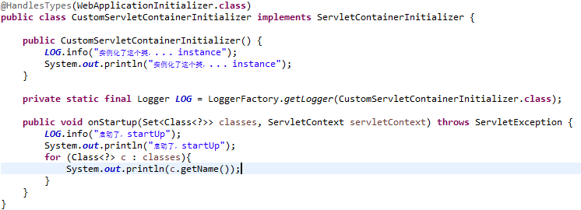
jar包中的ServletContainerInitializer
我们创建一个类，实现ServletContainerInitializer，方法只是先打印一下参数，并创建一个javax.servlet.ServletContainerInitializer文件放到指定的文件内容就是实现类
注：这个方法的使用和xml和javaconfig关系不大，我们只在javaconfig项目中进行演示。

Slide 18
jar包中的ServletContainerInitializer
i
从打印出来的信息看，方法被初始化，从打印的参数来看，方法的参数获得了HandleType指明的对象所有实例，HandleType还可以声明为Filter和Servlet等内容

Slide 19
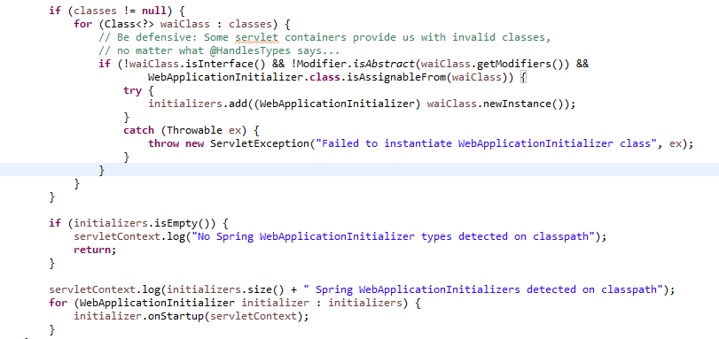
ServletContainerInitializer的应用
我们将在启动的时候，初始化所有的自定义类WebApplicationInitializer，并执行对应的实例的startup方法，这样我们就可以在任何地方自定义我们要实例化的对象内容了
注：这个是javaconfig中web项目的核心理念
Notes:
1. 这样我们就自定义了一个web启动组件。WebApplicationInitializer组件，所有这个接口的实现类，都可以在项目启动的时候执行。

Slide 20
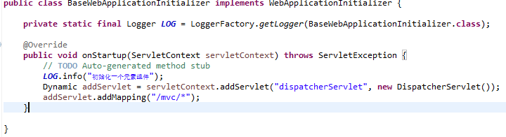
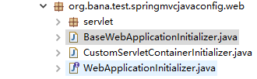
ServletContainerInitializer的应用
我们新建一个BaseWebApplicationInitializer，实现onStartup方法，然后在实现中注入一个Servlet组件，并配置Mapping路径，然后运行，这样我们也能得到一个组件化的Servlet。
注：这个Servlet的路径是代码编写的，这就有了可配置空间，比如使用配置文件或提供获取的子方法来定义
Notes:
1. 这样我们就自定义了一个web启动组件。WebApplicationInitializer组件，所有这个接口的实现类，都可以在项目启动的时候执行。
2. 这些讲解的都是基于Servlet3.0（3.1）的注解和xml配置的应用和一些新特性，我们接下来要讲解的是JavaConfig的spring应用。

Slide 21
准备篇 II：JavaConfig

Slide 22
JavaConfig的演示说明
接下来我们在JavaConfig-jar项目中演示关于spring配置的两种等价形式，JavaConfig和Xml的形式，代码在 org.bana.test.springmvcjavaconfig.config包中
i

Slide 23
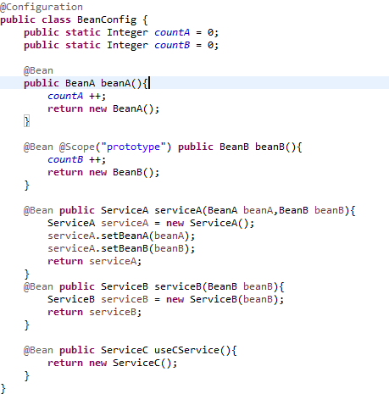
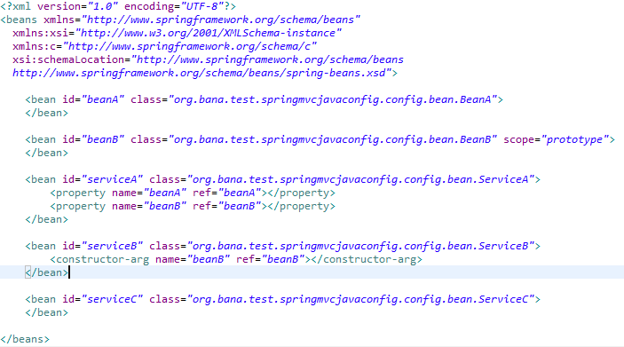
Bean的JavaConfig配置方式
使用JavaConfig声明配置时，首先要增加@configuration的注解，来声明当前类是一个配置类，使用@Bean注解声明的方法就是一个Bean的配置。BeanConfig类(左图)和spring-bean.xml(有图)是等同的配置
注：在跨BeanConfig的Bean声明中，方法名不能重复，与xml中的id不能重复是一个概念
Notes:
1. 重点代码可以参照例子的BeanConfigTest 和 BeanXmlTest 的例子进行区分

Slide 24
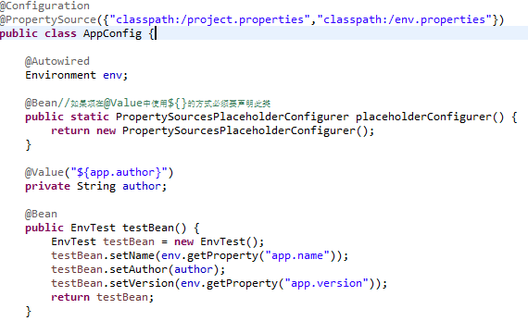
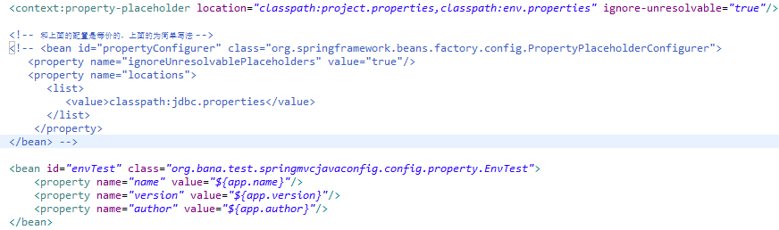
Poperty的JavaConfig配置方式
使用JavaConfig读取配置文件时，首先要增加PropertySource注解，这样在配置中就可以引用Enviroment，从中获取配置，也可以获取系统配置，另外增加PropertySourcePlaceHolderConfigurer类声明，就可以使用${}替换变量的方式注入属性
注：右侧Xml的配置和这种方式是一致的。
Notes:
1. 这样我们就自定义了一个web启动组件。WebApplicationInitializer组件，所有这个接口的实现类，都可以在项目启动的时候执行。
2. 这些讲解的都是基于Servlet3.0（3.1）的注解和xml配置的应用和一些新特性，我们接下来要讲解的是JavaConfig的spring应用。

Slide 25
应用篇：springMVC的JavaConfig

Slide 26
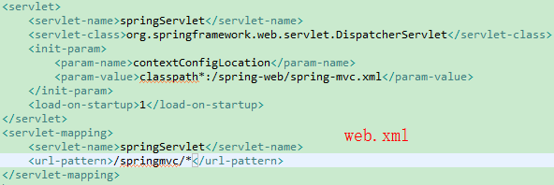
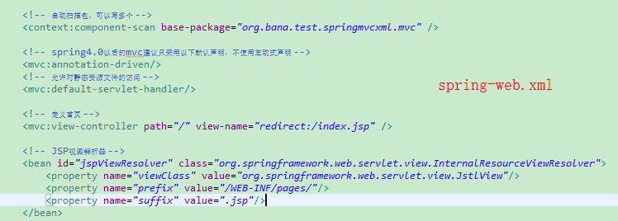
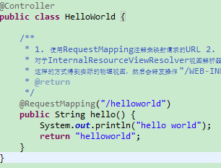
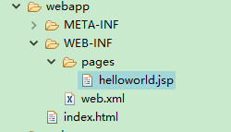
一个helloworld的SpringMVC的Xml配置实现
1. 在web.xml中增加springServlet的配置
2. 创建spring-web.xml,并声明视图解析器
3. 创建helloWorld的Controller，并创建对应的视图helloworld.jsp
4. 访问${rootURL}/springmvc/helloworld 即可的到页面内容

Slide 27
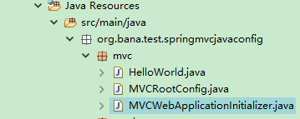
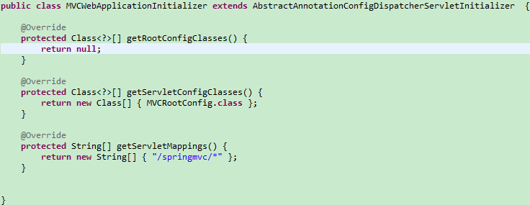
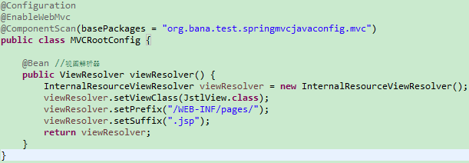
一个helloworld的SpringMVC的JavaConfig配置实现
1. 增加MVCWebAppllicationInitilalizer，配置内容相当于Web.xml中的内容
2. 增加MVCRootConfig类，配置内容相当与spring-web.xml中的配置
3. @EnableWebMvc相当于<mvc:annotation-driven/>
4. ComponentScan 相当于<context:component-scan/>
5. jspViewResolver的Bean声明相当于xml中声明

Slide 28
SpringMVC的JavaConfig配置实现原理
spring-webmvc.jar
spring-web.jar
servlet-api
AbstractAnnotationConfigDispatcherServletInitializer
1
AbstractDispatcherServletInitializer
AbstractContextLoaderInitializer
2
3
WebApplicationInitializer
4
@HandlesTypes，SpringServletContainerInitializer
ServletContainerInitializer
5
6
注：查看源码，注意各层方法的作用。另外这里也存在一个MVC的父子上下文的概念
Notes:
1. 启动类是因为实现了WebApplicationInitializer，WebApplicationInitializer是SpringServletContainerInitializer
的HandleType组件，并且SpringServletContainerInitializer是ServletContainerInitializer的实现类。
2. AbstractContextLoaderInitializer 注册了registerContextLoaderListener，和web.xml中定义的contextListener一个作用。
3. AbstractDispatcherServletInitializer 注册了registerDispatcherServlet ，绑定了Spring的全局Servlet

Slide 29
WebMvcConfigurerAdapter说明
WebMvcConfigurerAdapter实现了WebMvcConfigurer，而所有WebMvcConfigurer的实现类配置会被全局装在，并执行对应的方法，所以我们可以利用这个接口来提供一些简化的配置
i

Slide 30

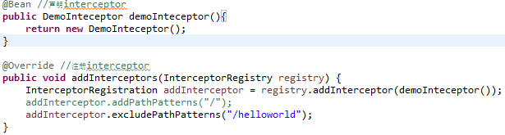


SpringMVC的JavaConfig-WebMvcConfigurerAdapter
声明静态文件可访问
定义拦截器
定义视图映射
静态文件映射

Slide 31
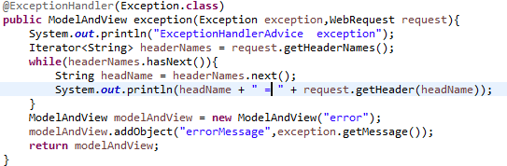
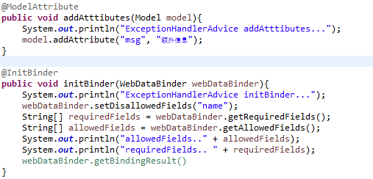
SpringMVC的ControllerAdvice
异常处理
设置model中的属性
绑定初始化
Notes:
@ControllerAdvice，被声明了这个标签的方法就可以进行全局的Controller处理，可以进行的处理为
@ExceptionHandler：异常处理
@ModelAttribute：提前设置属性
@InitBinder 设置绑定属性的参数和设置内容

Slide 32
总结篇：SpringMVC的新篇章

Slide 33
SpringMVC的JavaConfig总结
基于注解的配置操作
可以完全实现xml配置的所有常用配置
基于Configuratioin配置类，高可读性
易于进行定制化操作

Slide 34
附录
测试项目代码地址为：
https://github.com/ganlanshugod/springmvc-based
i

Slide 35

让我们在一起
用科技的力量诠释关爱·教育·成长

Slide 36
伴行·3618
伴行·3618
因爱而生·伴爱前行·莫大幸福
北京艾美伴行教育科技有限公司
微信服务号：伴行3618
电话：4006-94-3618
邮箱：service@i3618.com.cn
www.i3618.com.cn
北京/产品中心·上海/渠道中心·青岛/R&D

